Slide 1
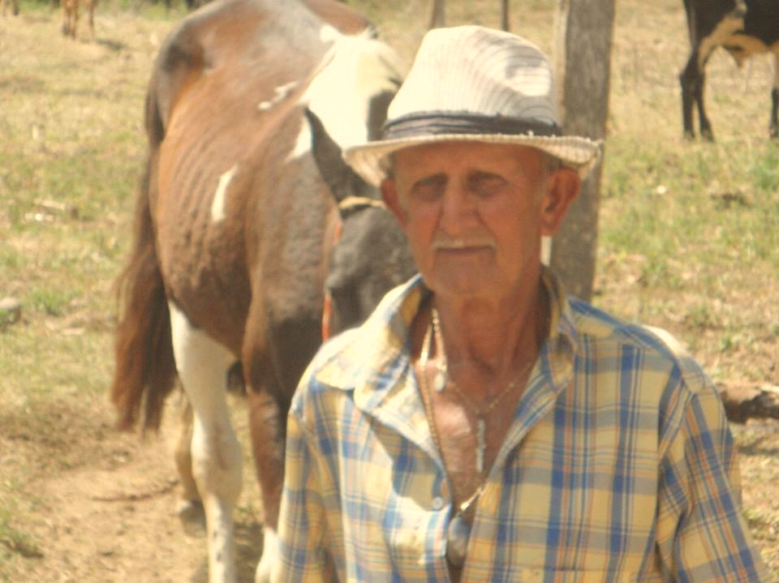
MANTRAS DE AMOR
AOS PAIS
POEMA E FORMATAÇÃO
NORMA APARECIDA SILVEIRA DE MORAES
DIVULGAÇÃO
NORMA SILVEIRA SLIDES
WWW.SERGRASAN.COM

Slide 2
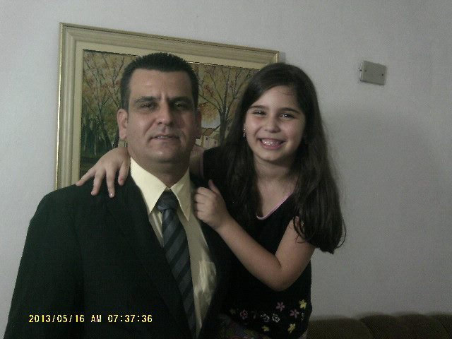
PAPAI, OBRIGADO PELA VIDA
É TÃO BOM PODER VER O SOL NASCER

Slide 3
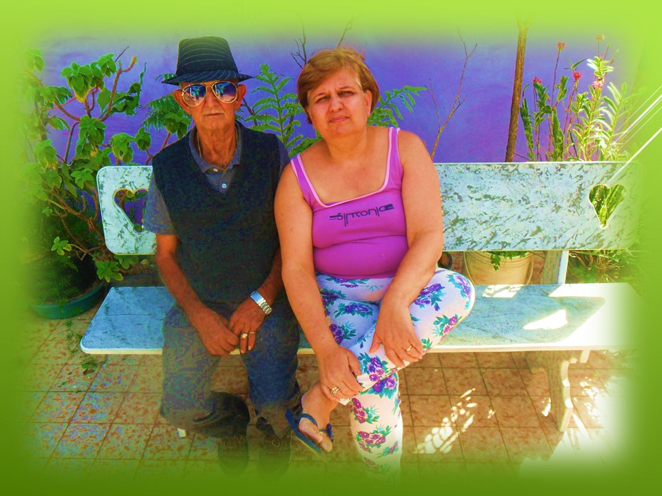
PAPAI, OBRIGADO PELO SEU CARINHO
ESTOU FELIZ NO MEU NINHO

Slide 4
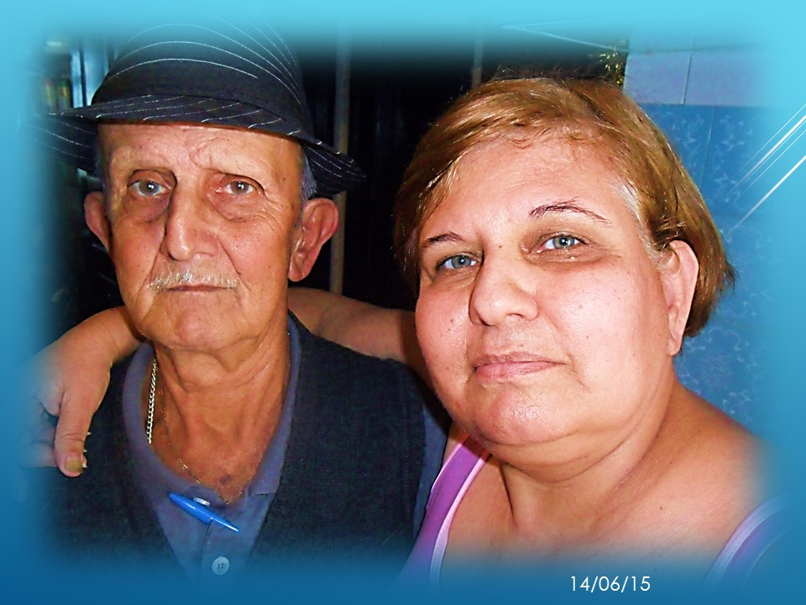
PAPAI, OBRIGADO PELA DEDICAÇÃO
MORO DENTRO DO SEU CORAÇÃO

Slide 5
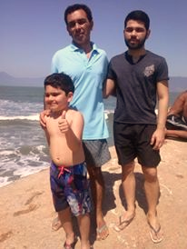
PAPAI, OBRIGADO PELO AMOR
CONTIGO MEU MUNDO TEM MAIS COR

Slide 6
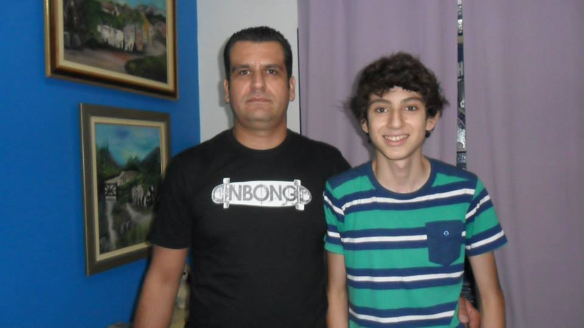
PAPAI, OBRIGADO PELOS CONSELHOS
SOU ENVOLVIDA COM SUA SABEDORIA

Slide 7
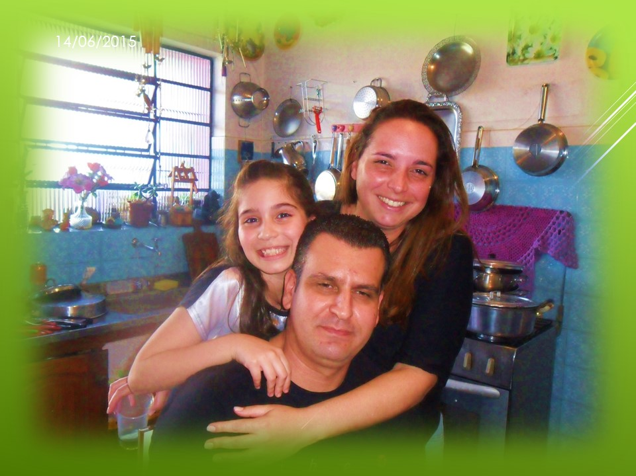
PAPAI, OBRIGADO POR TANTA ALEGRIA
QUE ENCHE MEU LAR DE HARMONIA

Slide 8
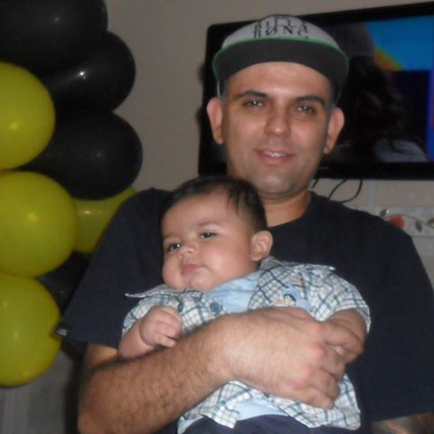
PAPAI, OBRIGADO PELA PROTEÇÃO
QUE FAZ O MEU MUNDO MAIS MOTIVADOR

Slide 9
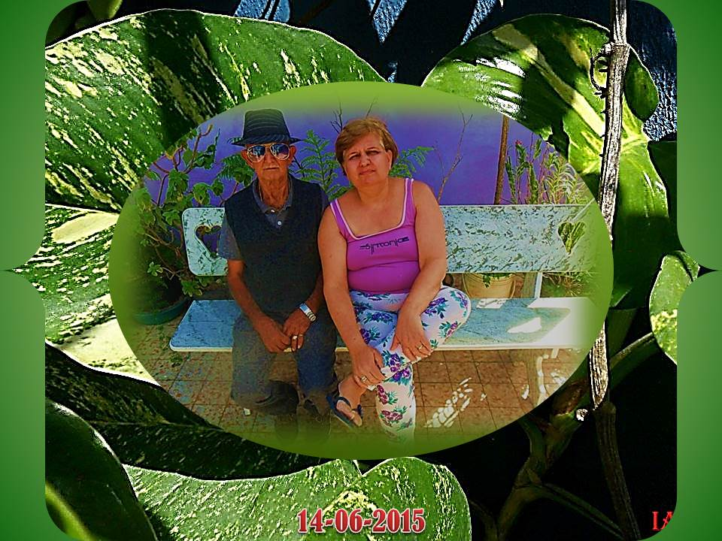
PAPAI, OBRIGADO PELA AMIZADE
QUE É PARA MIM MOTIVO DE FELICIDADE

Slide 10
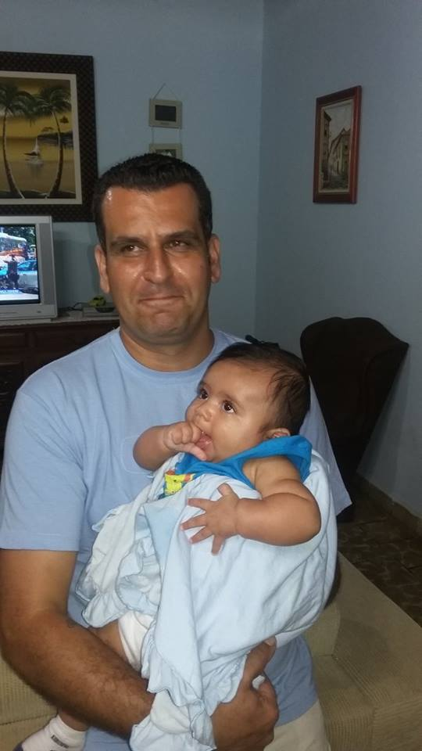
PAPAI, OBRIGADO POR EXISTIR
ME ENSINAR A VIDA CONSTRUIR

Slide 11
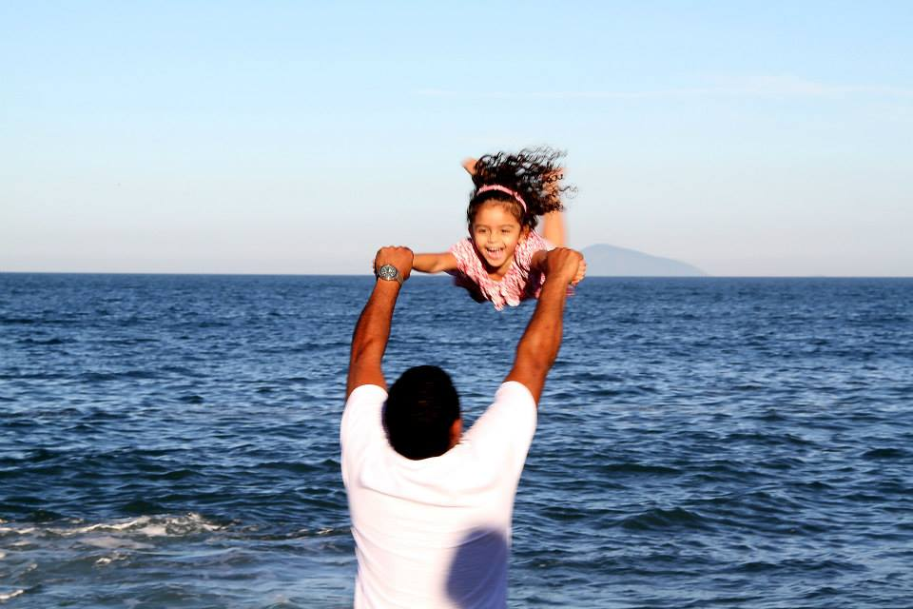
PAPAI, OBRIGADO PELO SORRISO
QUE ABRE MINHA ALMA COM CONFIANÇA

Slide 12
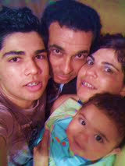
PAPAI, OBRIGADO POR COMPARTILHAR
DE MINHA VIDA E MISSÃO NA TERRA.

Slide 13
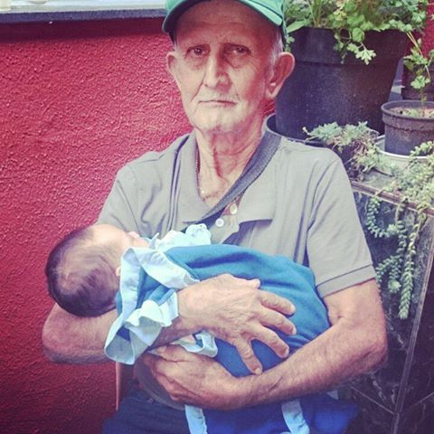
PAPAI, OBRIGADO PELO OMBRO TÃO AMIGO
QUE FAZ MINHA JORNADA FICAR MAIS LEVE

Slide 14
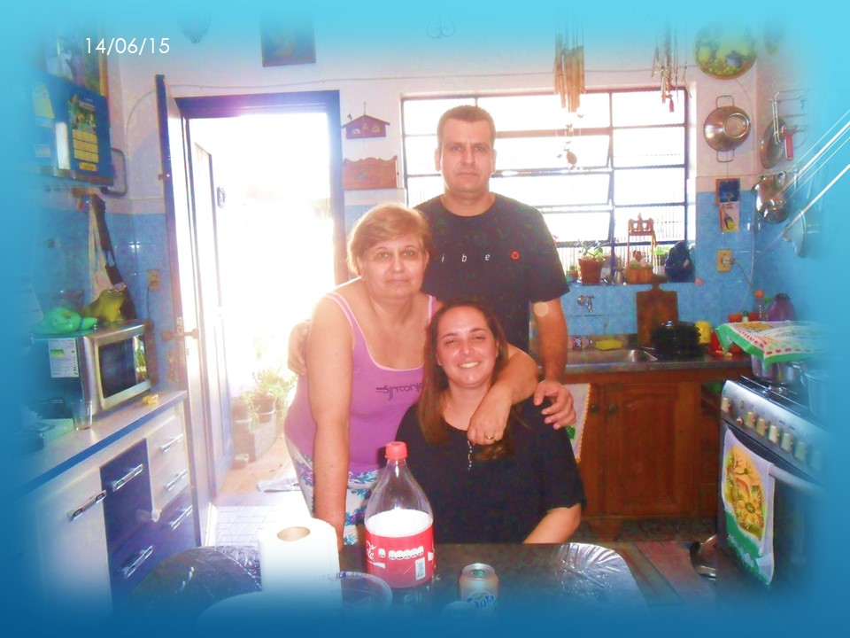
PAPAI, OBRIGADO PELO APOIO NA DOENÇA
CONTIGO SOU ENFRENTAMENTO E CURA

Slide 15
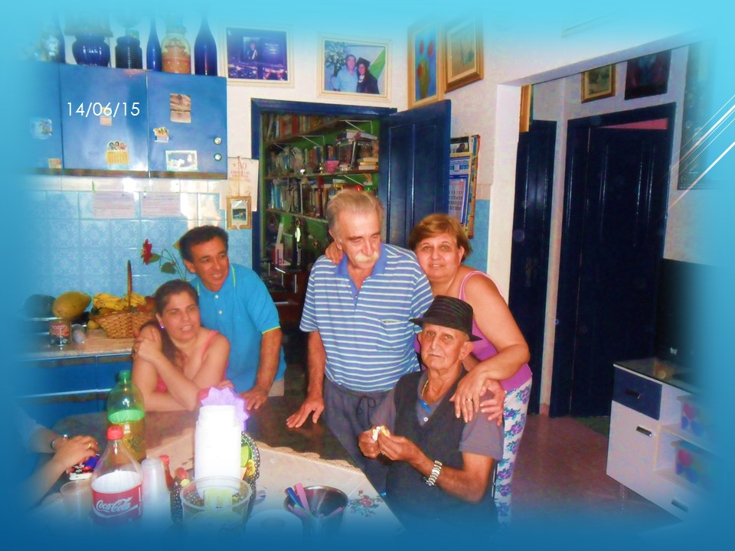
PAPAI, OBRIGADO PELO APOIO NOS PROBLEMAS
COM SEUS CONSELHOS ALCANÇO A SOLUÇÃO E SUPERAÇÃO

Slide 16
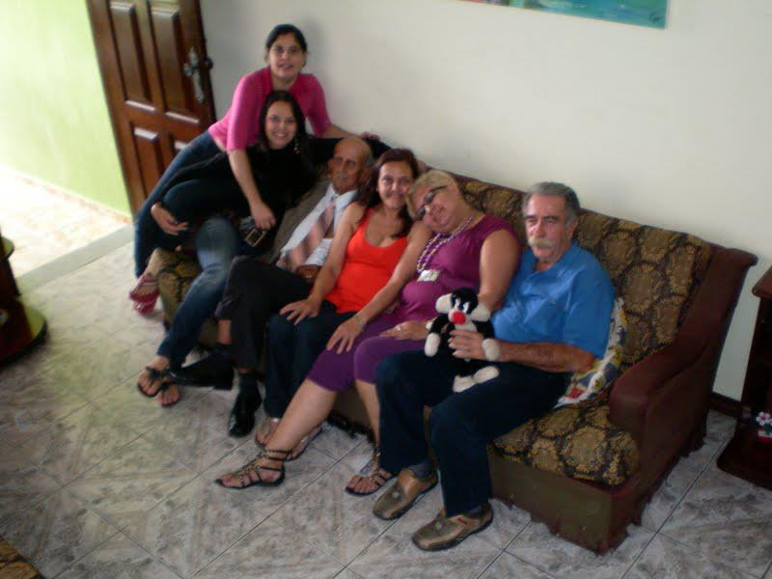
PAPAI OBRIGADO PELA BENÇÃO DE CADA DIA
QUE TORNA O MEU MUNDO MAIS ILUMINADO

Slide 17
PAPAI, OBRIGADO POR TUDO!
MEU NOBRE E PRECIOSO AMIGO. QUE DEUS ABENÇOE VOCÊ

Slide 18

TE AMO. VOCÊ MORA NO MEU CORAÇÃO
QUE DEUS ABENÇOE OS PAIS E FILHOS QUE SE AMAM.

Slide 19
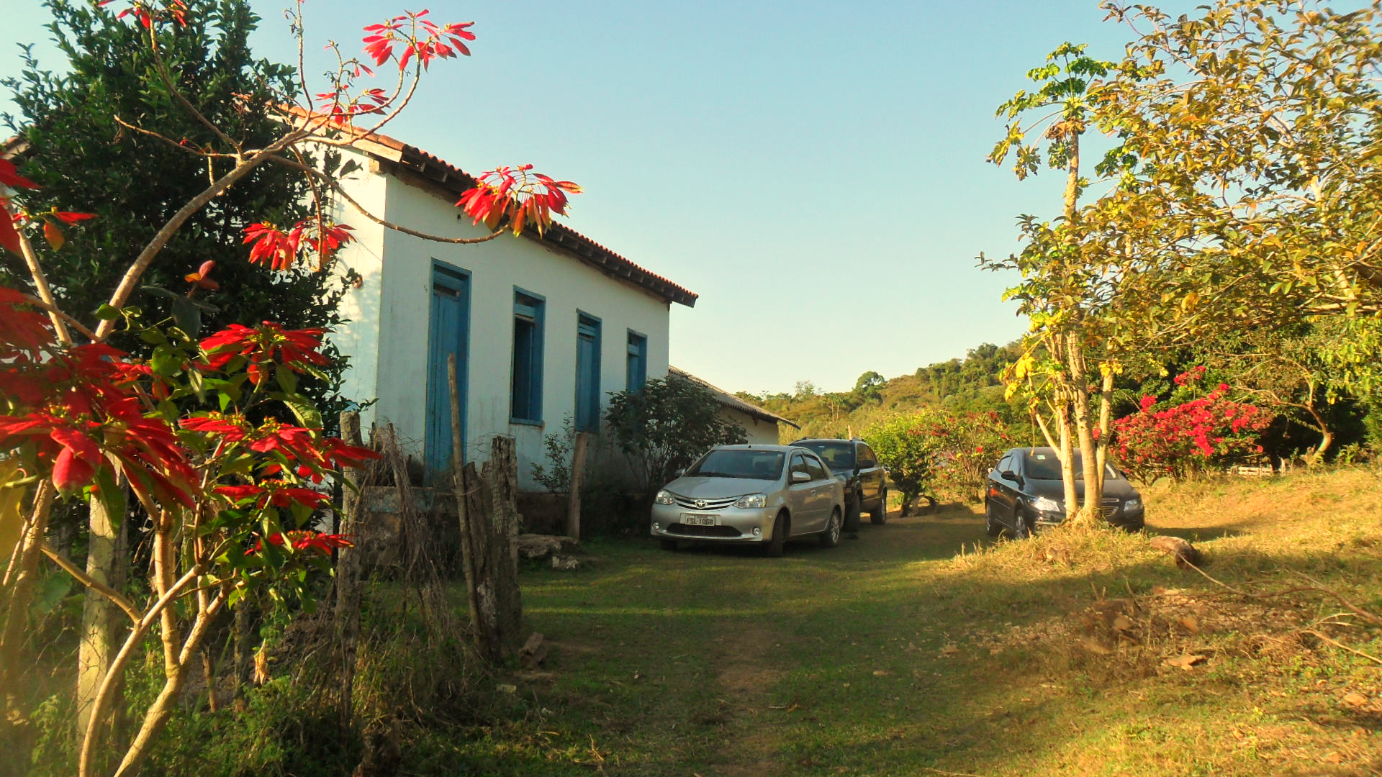
MANTRAS DE AMOR AOS PAIS
POEMA E FORMATAÇÃO
NORMA APARECIDA SILVEIRA DE MORAES
IMAGENS PESSOAL E GOOGLE
MÚSICA: ANDRE RIEL- AMIGOS PARA SEMPRE
DIVULGAÇÃO
NORMA SILVEIRA SLIDES
WWW.SERGRASAN.COM

